Slide 1


BÀI 4: CẤU TRÚC BẢNG

Slide 2
Em hãy liệt kê các loại đối tượng cơ bản trong Access?
Em hãy kể các chức năng chính của Access?

Slide 3
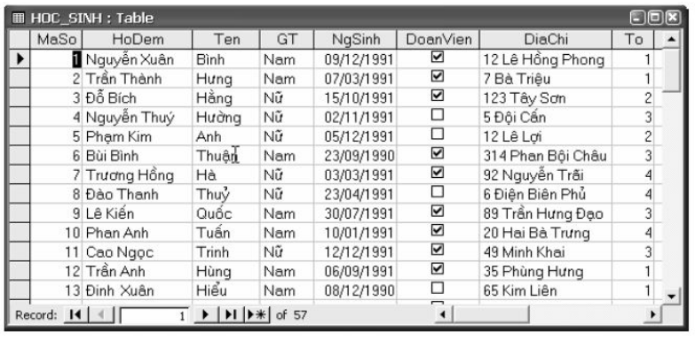

Slide 4
BÀI 4: CẤU TRÚC BẢNG
1. Các khái niệm chính
- Dữ liệu trong Access được lưu trữ dưới dạng bảng, gồm các hàng và các cột.
- Bảng chứa toàn bộ dữ liệu mà người dùng cần để khai thác.
+ Trường (Field): là một cột của bảng thể hiện một thuộc tính của chủ thể cần quản lí.
+ Bản ghi (Record): là một hàng của bảng gồm dữ liệu về các thuộc tính của chủ thể được quản lí.
+ Kiểu dữ liệu (Data Type): là kiểu dữ liệu lưu trong một trường. Mỗi trường có một kiểu dữ liệu.

Slide 5
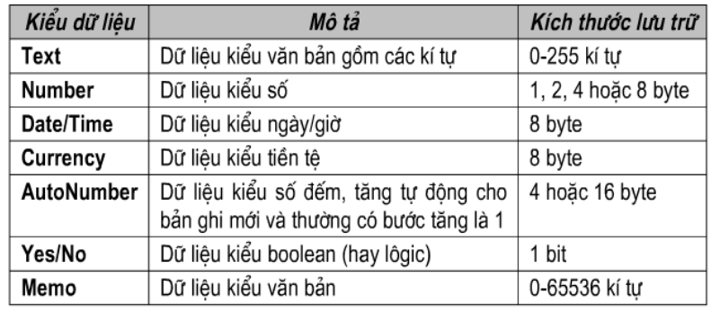

Slide 7
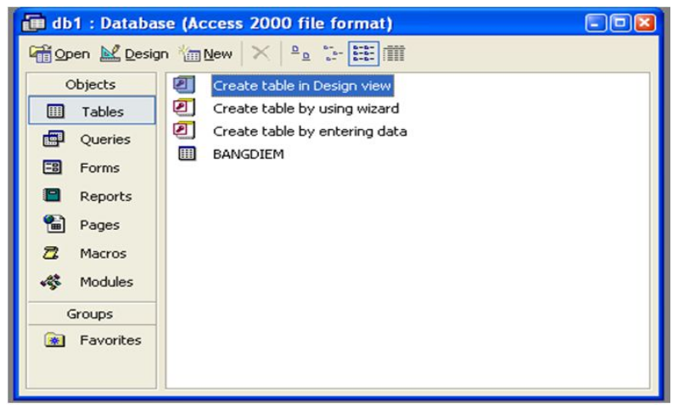
2. Tạo và sửa cấu trúc bảng
a. Tạo cấu trúc bảng
C1: Trong CSDL chọn đối tượng Table, nháy đúp Create table in Design view.

Slide 8
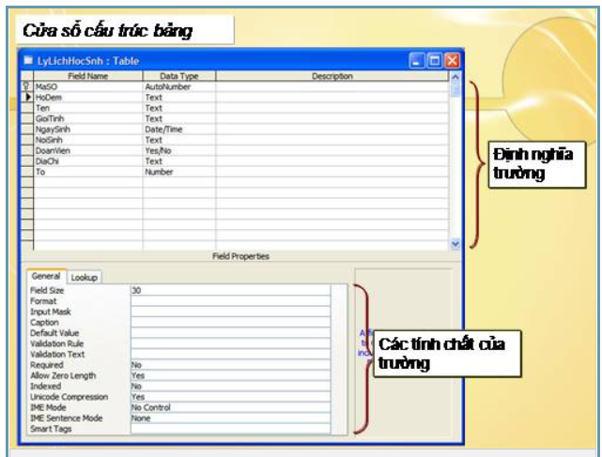
C2: Nháy lệnh New → Design view
Màn hình xuất hiện như hình 22:

Slide 9
* Để tạo một trường, ta thực hiện:
- Field name: Nhập tên trường (tên cột) cho bảng dữ liệu.
- Data Type: Chọn kiểu dữ liệu thích hợp cho trường.
- Description: Mô tả nội dung của trường.
- Field Properties: Lựa chọn các thuộc tính cho trường.

Slide 10
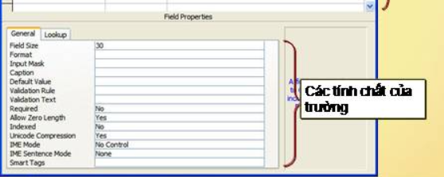
* Các tính chất của trường:

Slide 11
* Các tính chất của trường
- Field size: Nhập độ rộng tối đa của trường.
- Format: Định dạng dữ liệu.
- Input Mask: Khuôn dạng nhập dữ liệu.
- Caption: Nhập tiêu đề cho trường.
- Default Value: Giá trị mặc định.
- Validation Rule: Qui tắc nhập dữ liệu.
- Validation Text: Nhập dòng thông báo, dòng thông báo này sẽ hiện nếu qui tắc nhập dữ liệu tại Validation Rule bị vi phạm.

Slide 12
* Chỉ định khóa chính
- Khóa chính: (Primary Key): là trường mà giá trị trên mỗi bản ghi là duy nhất.
- Cách tạo khóa chính: ( Mở bảng dưới dạng thiết kế Design)
+ Chọn trường muốn làm khóa chính
+ Chọn Primary Key (biểu tượng chìa khóa) hoặc chọn Edit → Primary Key
+ Muốn bỏ khóa chính: ta làm tương tự như cách tạo.
+ Lưu cấu trúc bảng:
File → Save (hoặc nhấn vào biểu tượng Save trên thanh công cụ) → nhập tên bảng → OK

Slide 13
b) Thay đổi cấu trúc bảng
* Mở bảng dưới dạng thiết kế:
Chọn tên bảng → Design
* Thay đổi vị trí của trường: Chọn trường cần thay đổi vị trí kéo chuột đến vị trí mới.
* Thêm trường: Chọn vị trí trường cần thêm: Insert (hoặc nhấn phải chuột) →Rows
* Xóa trường: + Chọn trường cần xóa
+ Edit (hoặc nhấn phải chuột) → Delete
* Thay đổi khóa chính:
+ Chọn trường muốn chỉ định là khóa chính
+ Nhấn nút hoặc chọn Edit → Primary Key

Slide 14
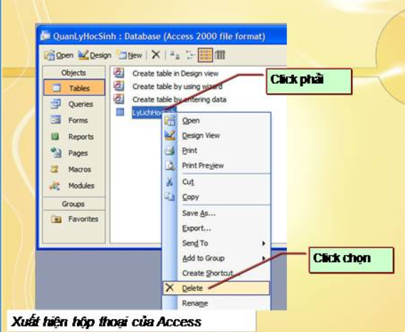
c) Xóa và đổi tên bảng
* Xóa bảng:
+ Chọn bảng cần xóa
+ Nhấn nút hoặc chọn Edit → Delete

Slide 15
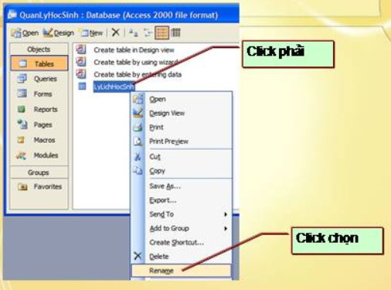
* Đổi tên bảng
+ Chọn bảng
+ Chọn lệnh Edit → Rename

Slide 16
Củng cố
Câu 1: Cách tạo cấu trúc bảng?
C1: Table → Create table in Design view
C2: New → Design view
Câu 2: Trong quản lí học sinh dự kì thi tốt nghiệp, theo em có thể khai báo kiểu dữ liệu gì cho mỗi thuộc tính sau đây ?
Số báo danh:
Họ tên:
Ngày sinh:
Điểm số:

